Slide 1
基礎オペレーションズリサーチ 第12回 ～待ち行列モデル～
担当：蓮池隆

Slide 2
本日習得してほしいこと！
関西人は行列に並ぶこと＆待つことが嫌い？？だったら，待ち行列をしっかり勉強しよう！

Slide 3
待ち行列理論とは
テキスト
P.244～
不特定多数の人・モノが，容量が有限の特定の施設を利用する時に生じる混雑現象を解析するための理論

Slide 4
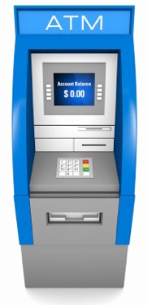
給料日の銀行は大混雑
ATMは長蛇の列，窓口はガラガラ
振込の窓口はまあまあ
定期預金の窓口はガラガラ
ATMだけ長蛇の列って， 何とかしてください！

Slide 5
車で朝夕通勤すると…
とにかく“混む”！
道路をもっと広くしてor増やして，車を多く通るようにすればよい？
→そうすると，昼間はガラガラ＆道路を拡張or増設するコストは誰が払うの？

Slide 6
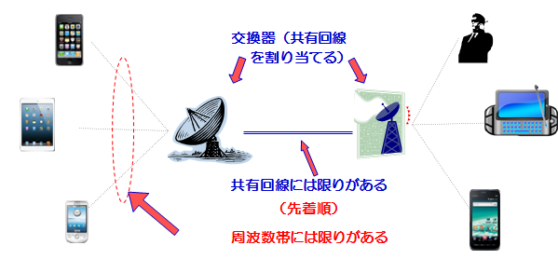
携帯電話の設備設計
携帯電話を“いつでも”つながるようにするために，膨大な設備投資を行っている

Slide 7
携帯電話の設備設計
導入初期はトラブル続きだった？
利用頻度の見積りをせずに見切り発車すると，当然つながらないことが多々
設計基準QoS(Quality of Service)：「50回に1回くらいはつながらなくてもしょうがない」と思うなら，基地局はいくつくらい必要か？
数理モデル(確率モデル)による見積りが必要

Slide 8
生産システムへの適用
多品種少量生産では，工程の処理時間がばらつく
時々システムダウン
前工程からスムーズに流れてこない
後工程が引き取ってくれない
仕掛在庫の適正管理
ジャストインタイム生産方式において，最適なカンバン枚数は何枚か？

Slide 9
不動産の供給問題
「部屋を借りたい！」
空いている部屋を選び，契約する
借りている部屋を退去する
次に借りたい人が来るまで，その部屋は遊び状態
サービス時間＝契約時間

Slide 10
エレベータの待ち時間
「エレベータの待ち時間が長すぎる！」という切実な苦情
どのような対策をすればよいか？
エレベータ前に姿身を置く(自分の姿を見て，心を紛らわせる)
今何階にいるかの表示を見えなくする(見えるからイライラ感がつのる？)
…
そもそも待ち時間を減少させる最適なエレベータ台数やエレベータ管理の方法は？

Slide 11
ここからの講義内容
待ち行列理論
平均値解析
ラッシュアワーの問題
～累積グラフと流体近似～
平均値とばらつき
携帯電話の呼損率
待ち時間のシミュレーション分析

Slide 12
待ち行列理論の目的
テキスト
P.245～
混雑の度合いを数量化して，設計基準を与える
サービスレベルと“待ち”に対するコストのトレードオフ分析
混雑の要因分析，感度分析により，状況の変化に備える
混雑を軽減する施策の評価

Slide 13
混雑現象のモデル分析
客がサービス施設に到着して
窓口のサービスを受け
退去する

Slide 14
「客」「窓口」「サービス」
銀行のATM
利用者＋ATM＋預入・出金・振込など
携帯電話
通話要求＋回線＋通話・通信
生産システム
仕掛在庫＋加工機械＋加工処理
駐車場
車＋駐車スペース＋駐車

Slide 15
「客」の在庫管理
「到着＞退去」なら，在庫あふれ
平均的に『処理量(速度)κ＞サービス要求量λ』
そうでないと…
未処理の要求はどんどん累積し，
いずれはシステムが破たんする
λ
κ
処理量(速度)κ＜サービス要求量λの場合の図→

Slide 16
グラフを使った分析
テキスト
P.246～
待ち行列の長さの時間変化表示法
在庫グラフ(システム内(系内)の客を在庫と見て)
累積グラフ
到着客・退去客を累積したものを同じ座標軸上に表示
系内客数
時刻

Slide 17
累積グラフを使った分析
待ち行列の長さの時間変化表示法
累積グラフ
累積到着客数
：I(t)
細かく見れば
累積退去客数
：O(t)

Slide 18
ここからの講義内容
待ち行列理論
平均値解析
ラッシュアワーの問題
～累積グラフと流体近似～
平均値とばらつき
携帯電話の呼損率
待ち時間のシミュレーション分析

Slide 19
平均滞在時間の測り方
テキスト
P.246～
例：空中写真を撮って数える(マスコミでよくある『〇〇調べ』をこの類)
滞在者数＝累積入場者数－累積退場者数
人数
累積入場者数
：I(t)
累積退場者数
：O(t)
時間

Slide 20
平均滞在時間の測り方
例：調査カード(入場時に手渡し，退去時に回収)
滞在時間＝n番目の入場時刻－n番目の退場時刻(ただし，入ってきた人から順番に出るとする：FIFO(First In, First Out))
人数
累積入場者数
：I(t)
累積退場者数
：O(t)
時間

Slide 21
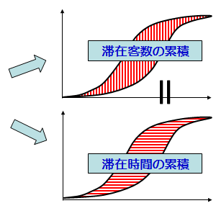
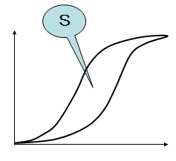
滞在客数と滞在時間の関係性
累積到着数と累積退場数のグラフに囲まれた面積を計算

Slide 22
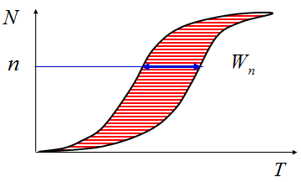
面積計算の考え方：Case1
各人の滞在時間を全部足したもの(横に見る)
→ 平均滞在時間Wを入場客数N倍したもの

Slide 23
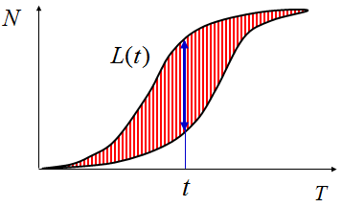
面積計算の考え方：Case2
単位時間毎の滞在客数の合計(縦に見る)
→ 滞在客数の時間平均Lを営業時間T倍したもの

Slide 24
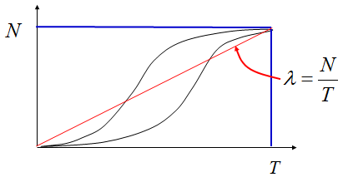
重要：リトルの公式
平均滞在客数＝到着率×平均滞在時間
：到着率

Slide 25
平均値による分析：不変式
累積到着数と累積退去数に挟まれたものは？
累積到着数
累積退去数
到着率
滞在客数
＝滞在時間中の到着客数
滞在時間

Slide 26
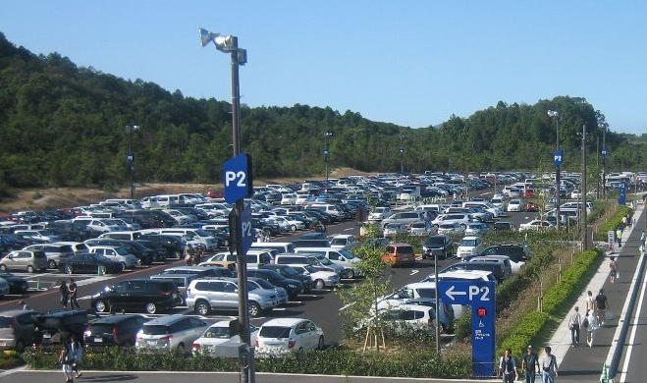
例：駐車スペースは何台必要？
テキスト
P.248
郊外にアウトレットパークを作ろうとするとき，駐車スペースは何台分用意すればよいか？
お客さんがどのくらい来るのか？
どのくらい滞在するのか？

Slide 27
駐車スペースの見積り
ピーク時の利用客：10分あたり20台
ピーク時の滞在時間は約2時間
リトルの公式による滞在車数の見積り：
到着率：λ＝N/T＝20/(1/6)＝120
平均滞在時間：W＝2
平均滞在車数：L＝λW＝120×2＝240
平均でも240台分は必要．ばらつきを考えるともっと必要になるかも？？
時間を(時)に合わせて計算(もちろん(分)でもOK)

Slide 28
コールセンターの設計
コールセンター：電話による顧客サービス用施設
ピーク時の電話は1時間当たり600本かかってくる
ピーク時の客への対応時間は5分
リトルの公式によるオペレータ数の見積り
到着率：λ＝N/T＝600/60＝10
平均滞在時間：W＝5
平均オペレータ対応数：L＝λW＝50
平均で考えても，50人のオペレータが必要！

Slide 29
ここからの講義内容
待ち行列理論
平均値解析
ラッシュアワーの問題
～累積グラフと流体近似～
平均値とばらつき
携帯電話の呼損率
待ち時間のシミュレーション分析

Slide 30
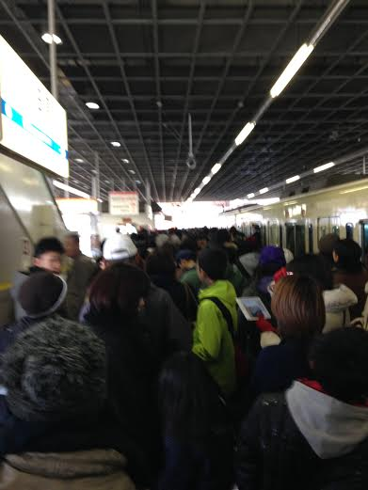
ラッシュアワーの問題
テキスト
P.249～
ラッシュアワーっていつまで？
時差出勤(平準化)は効果があるの？
座席レス車両による効果は？
…

Slide 31
ラッシュアワーの問題
輸送可能量を超えたら，増え続けるだけ
1人1人のランダム行動の影響は小さい
→ マスとしての分析が必要
輸送可能量
利用客数の時間推移

Slide 32
ラッシュアワー(累積グラフによる分析)
積み残しは累積する！
累積積み残し

Slide 33
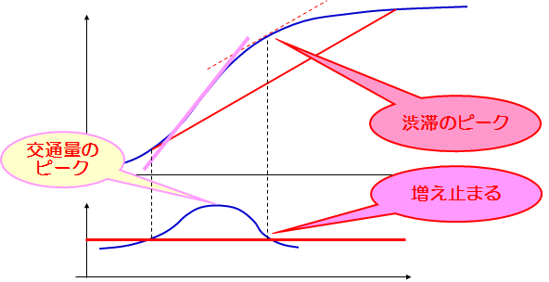
ラッシュアワー(累積グラフによる分析)
交通量のピーク≠渋滞量のピーク
累積グラフにおける接線の傾き最大

Slide 34
ラッシュアワー(累積グラフによる分析)
ピークに合わせても遅い
渋滞のピーク
輸送力の増強
渋滞の解消時刻

Slide 35
ラッシュアワー(累積グラフによる分析)
到着のピークを見越して対策をうつべし！
混雑度も減少
輸送力の増強
渋滞の解消時刻

Slide 36
ここからの講義内容
待ち行列理論
平均値解析
ラッシュアワーの問題
～累積グラフと流体近似～
平均値とばらつき
携帯電話の呼損率
待ち時間のシミュレーション分析

Slide 37
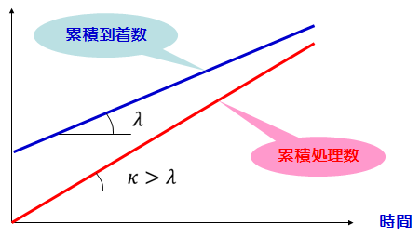
平均値による分析：定常条件
テキスト
P.252～
累積到着数＜累積退去数なら，混雑は解消方向
時間

Slide 38
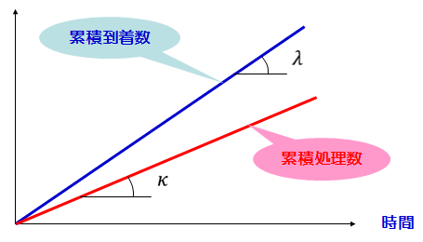
平均値による分析：定常条件
累積到着数＞累積退去数なら，混雑は解消しない
時間

Slide 39
待ち行列理論の主たる対象
テキスト
P.252～
単位時間当たりの処理可能量(速度)：κ
単位時間当たりのサービス要求量：λ
定常条件：(平均処理可能量)＞(平均要求量)
トラフィック密度：

Slide 40
現実を考えると…
サービス要求量(到着する客数)は，時々刻々変化
例：通勤ラッシュ，お昼時のレストラン，…
分析の主眼：ピーク時の処理能力は十分か？
サービス要求量の極端な変動はないと仮定

Slide 41
ばらつきの影響
リトルの公式で設計すると苦情が殺到するかも…
平均値より多い日もあるし，少ない日もある
来場パターンは時間的に一様ではない
ピーク時でも波がある
ばらつきがあるから，良くないことも起こる！
確率モデルによる分析が必要！

Slide 42
バスの待ち時間
テキスト
P.254～
スケジュール通り一定間隔に到着すれば…
10分間隔でこれば，平均待ち時間は5分
渋滞で到着が不規則になると…
平均待ち時間は増えるのか？減るのか？
例：間隔が5分と15分を繰り返す場合
間隔5分の時は，平均待ち時間は2.5分
間隔15分の時は，平均待ち時間は7.5分
結局平均すると5分？？

Slide 43
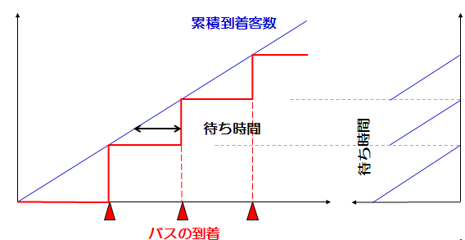
バスの待ち人数(累積グラフ)
停留所の待ち人数＝累積到着数－累積退去数
累積退去客数

Slide 44
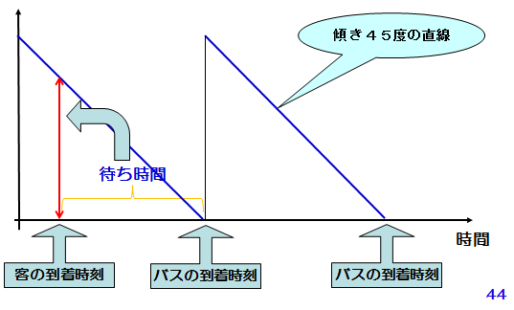
バスの待ち時間のグラフ
グラフの平均的な高さ＝客の平均待ち時間
待ち時間
傾き45度の直線

Slide 45
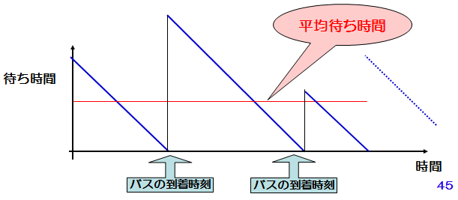
バスの平均待ち時間
ランダムな到着ならば
グラフの面積を計算して，平均の高さを計算すればわかる！
平均待ち時間

Slide 46
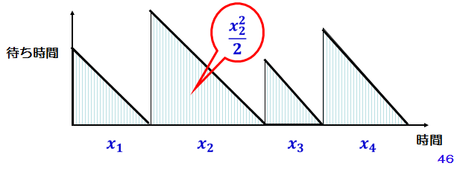
バスの平均待ち時間
面積の計算方法
1つ1つの三角形は直角三角形
1辺の長さは到着間隔
T時間の間にN台到着

Slide 47
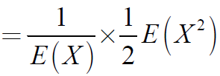
バスの平均待ち時間
平均の高さ：

Slide 48
バスの平均待ち時間(まとめ)
バスの到着間隔：X(確率変数)
期待値：m＝E(X)
分散：σ²＝V(X)＝E(X²)－m²
バスの平均待ち時間
ばらつきとともに，待ち時間は限りなく増える
c：変動係数

Slide 49
ここからの講義内容
待ち行列理論
平均値解析
ラッシュアワーの問題
～累積グラフと流体近似～
平均値とばらつき
携帯電話の呼損率
待ち時間のシミュレーション分析

Slide 50
携帯電話のかかりにくさ
テキスト
P.258～
携帯電話での通話は，アンテナから先の回線(有線)が必要
回線が全て埋まっていれば，通話要求は拒否される
通話要求が受け付けられない
サービスが悪すぎ！
他の会社に変えよう！ とならないように
回線を増設したいが，どのくらい増やせばよい？
→ まずは現状分析を！

Slide 51
携帯電話の呼損率
呼損率：
全通話要求回数のうち，つながらなかった通話要求の数
1日のうちで全ての回線が使用中である時間比率
回線使用状況は確率変動する
→ 全回線通話中の確率がわかればOK

Slide 52
使用回線数算出のための確率モデル
平衡状態ならば…
k回線使用している
確率：p_{k}
通話要求：λ
通話終了：k/m
(m：通話時間)
k-1回線使用している
確率：p_{k-1}

Slide 53
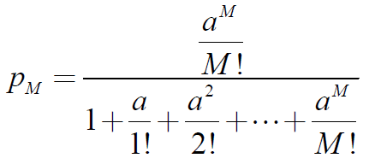
呼損率の公式(アーランの呼損式)
a=λm：通話時間中の到着数(単位：アーラン)
M：回線数

Slide 54
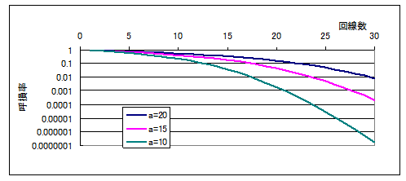
アーランの呼損式(呼損率)
呼損率をグラフで表現する

Slide 55
ここからの講義内容
待ち行列理論
平均値解析
ラッシュアワーの問題
～累積グラフと流体近似～
平均値とばらつき
携帯電話の呼損率
待ち時間のシミュレーション分析

Slide 56
待ち時間と到着，サービスの関係
テキスト
P.265～
単一窓口の待ち行列モデル
待ち時間の漸化式

Slide 57
リンドレーの公式
ある客の待ち時間は，サービス時間と到着間隔で表現できる
待たされる場合：
待たされない場合：もちろん0
まとめると

Slide 58
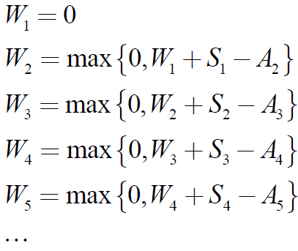
リンドレーの公式を利用した分析
到着間隔，処理時間がわかれば待ち時間は計算できる！

Slide 59
シミュレーション分析
客が到着したつもりで
待ったつもりで
サービスを受けたつもりで，分析
変化のあった時刻さえ分かれば，待ち行列の動きは「計算」できる！

Slide 60
数値実験
時刻0で，空のシステムに新たな客が到着
その客の待ち時間は0，つまりW₁=0
その客のサービス時間S₁と次の到着間隔A₂を決定
次の客の待ち時間は，
その客のサービス時間S₂と次の到着間隔A₃を決定
次の客の待ち時間は，
以下同様．

Slide 61
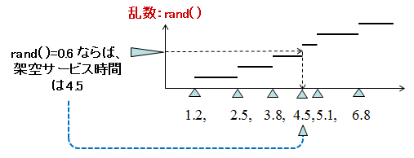
架空サービス時間，到着間隔の生成
過去のデータからランダムに選ぶ
4.5, 2.1, 5.3, 6.2, 4.1, 3.4, 3.8,…
経験分布関数から求める

Slide 62
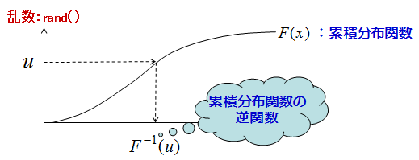
理想的なランダムデータの生成方法
逆関数法：(累積)分布関数を求め，その逆関数を 利用したランダムデータの生成方法
正規分布の場合：＝NORMINV(RAND(),ｍ,s)
指数分布の場合：＝－LN(RAND())*m

Slide 63
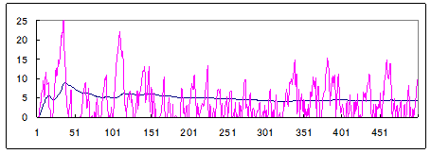
とあるシミュレーション結果
到着間隔は指数分布にしたがう(平均6分)
サービス時間は一定値(4分)

Slide 64
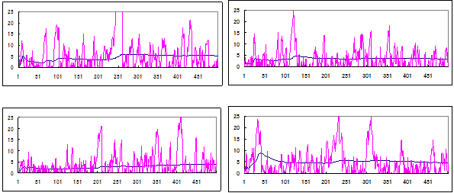
とあるシミュレーション結果
シミュレーションにより，たくさん結果は得られるが，結局はどれが正しいの？→バラツキのまとめ方を参照！

Slide 65
シミュレーションは標本調査
シミュレーション実験は標本調査と同じ
実験結果はたまたま得られたものにすぎない，but,
実験を繰り返せば，だいだいの様子がわかる！
標本調査
標本平均：
分散：
誤差
Notes:
ji

Slide 66
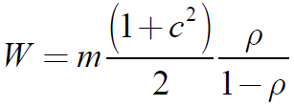
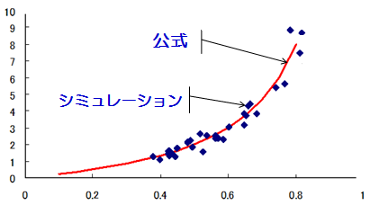
(参考)平均待ち時間の公式
テキスト
P.268～
ポラツェックヒンチンの公式：
ただし，mは平均サービス時間，cはサービス時間の 変動係数
Notes:
ji

Slide 67
やはりどうしても…
簡単な確率計算は必要
以下の確率に対して，計算方法くらいはパッとできてほしいです…(来年のOR/Bに向けて)
Notes:
ji

Slide 68
今日のまとめ
待ち行列の有名公式・リトルの公式が導出される過程，および公式そのものもマスターしよう！
待ち時間が変動する場合の待ち行列モデルを理解しよう！
シミュレーション分析をすることで，待ち行列モデルの理解を深めよう！

